Slide 1

Отчет за дейността на ДСОПЛ през
2017г.
Д-р Георги Миндов
Председател на ДСОПЛ

Slide 2
Януари 2017:
Изх. № 1/29.12.2016г.
ДО: Д-Р ПЕТЪР МОСКОВ
МИНИСТЪР НА ЗДРАВЕОПАЗВАНЕТО
Копие ДО:
Д-Р ВЕНЦИСЛАВ ГРОЗЕВ
ПРЕДСЕДАТЕЛ НА БЛС
ОТНОСНО: Частично изплащане на сумите по чл.37 от ЗЗО дължими за м.10.2016г. на
Общопрактикуващите лекари от гр. София
Г-н Министър,
През месец Декември 2016 година на Общопрактикуващите лекари в гр. София са
преведени/изплатени частично дължими и фактурирани суми по чл.37 от ЗЗО за м.
Октомври 2016г.
Във връзка с така създадената финансова ситуация настояваме за Ваше становище и
своевременно решаване на възникналия проблем.
29.12.2106г.

Slide 3
№3/ 30.01.2017г ДО: д-р ВЕНЦИСЛАВ ГРОЗЕВ,
Председател на БЛС
Чрез: БЛС- Столична колегия
ОТВОРЕНО ПИСМО
Относно: искане изх.№3/26.01.2017г. поставено от проф.д-р Арман Постиджиян в качеството на Председател
на дружеството на кардиолозите в България до БЛС за въвеждане на задължително насочване от ОПЛ към
кардиолог за диспансерни консултации
Ние, общопрактикуващите лекари от град София категорично не подкрепяме отправеното искане за
въвеждане на задължителни консултации защото:
1. Ние сме лекари- специалисти с една и повече от една клинични специалности и дългогодишен опит.
Необходимостта от задължителна диспансерна ежегодна консултативната помощ , доколкото
пациентите ни се нуждаят от такава, може да бъде преценена от нас, в съответствие с Наредба
№8/2016г. , като съответно ние можем и поемаме отговорността за това.
Ние сме лекари-специалисти и нямаме нужда да бъдем „обгрижвани“ и предпазвани от грешки както от
самите нас, така и от когото и да било.
2. Административното въвеждане на „задължителни“ периодични консултации с определена категория
специалисти в голямата си част е медицински необосновано, изразходват силно ограничените
публичните финансови ресурси на здравната система и в резултат не водят до съществен положителен
ефект върху здравословното състояние на пациентите, дори обратното.
3. Изразходване на регулативен стандарт за тези консултации освен, че е икономически и клинично
неоправдано лишава общопрактикуващите лекари от възможност поради липса на направления да
консултираме пациентите си с други специалисти-консултанти по действително тежки и често критични
проблеми, поставя на риск здравето и живота на пациентите ни и освен това лишава от финансов
ресурс другите групи специалисти. Нарушава се още и медицинската етика, като се поставят един вид
специалност и нозология с необосновано предимство пред други специалности и нозологични
единици.
Важно е да отбележим, че в писмото манипулативно се определя изцяло липса на периодична диспансерна
специализирана консултативна помощ. В Наредба 8 има промяна, която касае само две нозологични
единици: МКБ I10 Есенциална хипертония с препоръчителен период на наблюдение от кардиолог „на 12
месеца по преценка на ОПЛ“ и при МКБ I11 Хипертонично сърце консултациите съгласно Наредба 8 са: „На 12
месеца (при резистентни форми 6 месеца) по преценка на ОПЛ“. В последния случай дори има увеличение на
броя на консултативните прегледи при кардиолог от един преглед на 12 месеца (по нар.39) на един преглед
на 6 месеца при резистентни случаи.
Съгласно Наредба 8 „заболяване, за което като диспансеризиращ лекар (колона 3) е определен друг лекар
специалист, различен от ОПЛ, общопрактикуващият лекар насочва пациента за консултативен преглед от
съответния специалист. Препоръчително е извършването на два консултативни прегледа за съответната
календарна година, по преценка на ОПЛ.“
Важно е да знаем, че за тази категория заболявания с МКБ I48, I50, I25, I26, I44, I45 I47.1, при изписване на
терапия е необходимо задължителна консултация с кардиолог съгласно Приложение № 4 „Кодове на
заболяванията по списък, определен по реда на чл.45, ал.4 от ЗЗО, и кодове на специалности на лекари,
назначаващи терапия, по Решението“. Следователно всеки пациент попадащ в този казус следва да бъде
насочван задължително от ОПЛ планово към съответния специалист-кардиолог за консултация преди
назначаване на терапия и последваща такава при всяко състояние налагащо консултация и/или промяна в
терапията.
30.01.2017г. Д-р Георги Миндов,

Slide 4
ПРОТОКОЛ № 1 25.01.2017
ПРОТОКОЛ НА ЗАСЕДАНИЕ НА УС НА ДСОПЛ ПРОВЕДЕНО НА 25.01.2017г.
Начало 19.30ч. край 21.20ч. Александровска, административен блок
Обявен дневен ред:
1.Нашите предложения към преговарящите по НРД 2017.
2. Промени в адреса на дружеството
2. Разни / одита, сайта и др./
ПРИСЪСТВАЩИ: 1. Г. Миндов 2. Н. Брънзалов 3.В. Борисова -протоколчик
4. П. Самарев 5. М. Свещникова, 6. П.Здравкова ;/има кворум/
От Контролната комисия: В. Стояновска
По 1 точка от дневния ред: Н. Брънзалов разказа за хода на преговорите с НЗОК, БЛС, за проектите за въвеждане на издаване на първата рецепта от специалист при издаване на нов протокол. Преговорите по НРД 2017 и за възможност за работа на ОПЛ на 2 работни места и др.
П. Здравкова предложи да се изпрати писмо в защита на Борда по ОМ, консултациите по диспансера да бъдат по преценка на ОПЛ и да се изпрати в БЛС писмо- становище на ДСОПЛ
По 2-ра точка: Изказа се Г. Миндов за необходимата промяна адреса на регистрация на ДСОПЛ. Предложи се нов адрес: гр.София, р-н Кремиковци, кв. Враждебна ул. 28-ма, №3.
Гласува се. Прие се нов адрес на Дружеството: гр.София 1839, р-н Кремиковци, кв. Враждебна ул. 28-ма, №3. Приема се след гласуване с пълно мнозинство . 6 гласа от УС- „ЗА“ промяна на адреса . Против и въздържали се – „няма“.
Д-р П. Здравкова пое ангажимент за съдействие на адвокат от БЛС-СК да изготви документите за съдебната пререгистрация, при налична готовност от негова страна.
По въпроса за одита се изказа П. Самарев . Одитът все още не е завършен-срок 31.01.2017. Да се направи консултация с адвокат и счетоводител. Да се представи на УС.
3 точка Разни: Направи се предложение от Г. Миндов и В. Борисова да се продават рекламни карета на фирми от новосъздадения сайт на дружеството . М. Свещникова предложи 100 лв./месечно. В. Борисова предложи да намери актуални цени и ще ги предостави на членовете във фейсгрупата.
Предложи са на обсъждане дата и провеждане на Общо годишна събрание на дружеството.
Взе се решение да се направи Общо годишно събрание на ДСОПЛ с конференция, която да се организира от външна фирма, за да се излъчат представители/делегати за предстоящето отчетно-изборно събрание на НСОПЛБ през м. юни. Необходимата квота за наше/ДСОПЛ участие е 1:10, тоест ние трябва да подсигурим 36 делегата от 360 души членска маса. Д-р Брънзалов уточни, че все още няма уточнена дата за конференцията на НСОПЛБ, но се очаква тя да се проведе втората половина на м.Юни.
Предложи са дата за Отчетно събрания на ДСОПЛ на 01.04.2017г. /събота/
Обсъди се и нов размер на членския внос, като д-р Миндов предложи „опрощаване“ на стари задължения на членовете ни до края на 2016г. и предложи от 2017г. да се определи нов, по-малък размер на чл. внос . Обсъди се и дългогодишното неплащане на отчисления към НСОПЛБ от чл.внос на ДСОПЛ и начини за компенсирането им.
П. Самарев предложи за провеждането на Общото събрание в зала х-л „ Маринела“ ;„Гранд Хотел София“ „Принцес“; „Анел“, “ Рейнбоу плаза“ за предполагаеми 150 човека и фирма Арбилис за организатор
Обсъдиха се конкретни дата за провеждане на събранието и място, но не се стигна до гласуване и не се взе решение.

Slide 5
ПРОТОКОЛ №2 28/01.2017
от Виртуален Управителен съвет проведен на 27 и 28.1.2017г.
Приети решения от виртуалния УС:
По т.1 За дата на провеждане на Общо събрание:
Приема се се дата 13 май с 5 гласа „ЗА“, 1 въздържал се и 3 гласа за 1 април
По т.2:
3 гласували за:
Цени: 600 лева щанд, 1000 лекция 20 мин+ щанд, Ген. спонсор 6000лв. или 2-до 3 платинени спонсора х 3000 лева
6 души – въздържали се/не са гласували конкретно/не са гласували
Против нови цени- няма
НЕ се приема, остава за обсъждане на следващ присъствен УС

Slide 6
Изх.№4 / 06.02.2017 До: СОПЛБ
Чрез : доц. Д-р Л.Киров
ПРЕДСЕДАТЕЛ
НА НСОПЛБ
Съболезнователно писмо
Уважаеми колеги,
С огромно прискърбие научихме за тъжната новина за кончината на нашата уважавана колежка д-р Елена Янева.
От името на Дружеството на Софийските общопрактикуващи лекари и лично от мое име поднасяме искрени съболезнования към семейството и близките,както и към всички колеги на непрежалимата Доктор Елена Янева!
Поклон пред светлата и памет!

Slide 7
Изх.№5 /19.02.2017 ДО: д-р ВЕНЦИСЛАВ ГРОЗЕВ
ПРЕДСЕДАТЕЛ НА БЛС
ДО: д-р ГЛИНКА КОМИТОВ
УПРАВИТЕЛ НА НЗОК
ДО: д-р ИЛКО СЕМЕРДЖИЕВ
МИНИСТЪР НА
ЗДРАВЕОПАЗВАНЕТО
ПРОТЕСТНА НОТА
Относно: договорените между БЛС и НЗОК Критерии за качество и достъпност на
медицинската помощ и предвидените санкции
Уважаеми колеги, Категорично не приемаме договорените в Проекта за НРД 2017 Критериите за
качество и достъпност на медицинската помощ
Предлагаме:
1. Незабавно преразглеждане и промяна на установените критерии и свеждане на
контрола по изпълнението им до възможната и извършената дейност на лекаря
реглементирана в нар.№2 /Основен пакет/ , свързана с оказването на медицински
консултации, изследвания и консултации (където са регламентирани).
2. Вместо санкции да се въведат стимули за пациентите и лекарите постигнали
таргетните стойности на качествените критерии и задържали ги във времето.
3. Регламентиране на възможност в НРД ОПЛ да назначава всички медикаменти,
необходими за лечението на пациентите, които диспансеризира, с изключение на
медикаментите, за които НЗОК има специални изисквания, отбелязани в лекарствения
списък.

Slide 8
Изх.№6 /23.02.2017 ДО: д-р ВЕНЦИСЛАВ ГРОЗЕВ
ПРЕДСЕДАТЕЛ НА БЛС
ДО: д-р ГЛИНКА КОМИТОВ
УПРАВИТЕЛ НА НЗОК
ДО: д-р ИЛКО СЕМЕРДЖИЕВ
МИНИСТЪР НА ЗДРАВЕОПАЗВАНЕТО
ДО: ПРОТЕСТЕН АПЕЛ
Ние, общопрактикуващите лекари от гр. София апелираме да не се подписва НРД 2017 защото:
1. Регламентираните Критериите за качество глава ПИМП в проекта на НРД не са предложените от НСОПЛБ и БЛС.
2. Регламентирания Електронен преизбор на ОПЛ без негово изрично съгласие е противоконституционен, защото узаконява извършването на принудителен труд.
3. Регламентира отново задължителните консултации за определени заболявания и специалност в нарушение на Наредбата за осъществяване на правото на достъп, чл.10.
4. Регламентирането отново на задължителна минимална продължителност на диспансерните и профилактични прегледи в противоречие с наредба №8
5. Липса на ясно вписан текст в НРД за възможността да отчитаме извършване на дейност извън обявения график, при регламентирано 24 часово обслужване на пациентите.
6. Невъзможност за предписване на терапия от ОПЛ по своя преценка за заболявания при които той води диспансерното наблюдение.
7. Регламентираната, но закононесъобразна дейност по задължително съхранение и предоставяне при проверка на документи на Административния орган (НЗОК), които са налични при него.
Следствие на посочените проблеми нерешени при преговорите и силно затрудняващи работата ни смятаме, че подписването на НРД 2017 е рискован експеримент.
Предлагаме:
По време на събора на БЛС или в срок до 28 февруари да бъдат преразгледени и предоговорени горепосочените наши искания.
Да се започне процедура по регламентиране на самостоятелно договаряне в частта ПИМП на НРД
София д-р Георги Миндов
23.02.2017г. Председател на ДСОПЛ

Slide 9
Изх.№7/ 08.03.2017г До: БЛС-СК
Уведомително писмо
Колеги,
След направени изявления в национални медии (БТВ) на 8.03.2017г. на д-р Десислава
Кателиева в качеството си на Председател на сдружение на спешните медици относно
организация на спешната помощ в Р.България и конкретно, че на спешна помощ се задължава да замести общопрактикуващите лекари в извънработното им време.
Линк:
http://btvnovinite.bg/video/videos/tazi-sutrin/d-r-desislava-katelieva-ima-masova-chistka-vpirogov.
Html
Ви информираме за следното:
1. Спешната помощ в Р. България се организира и финансира от държавата. (чл.99, ал.1 от
ЗЗ)
2. Общопрактикуващите лекари в не осигуряват спешната помощ на адрес, освен при
възникнал случай на територията на лечебното заведение, съгласно Наредба №2/2016г. за
Основен пакет дейности гарантирани от бюджета на НЗОК:
„VI.4 Оказване на медицинска помощ при спешни състояния и поддържане на жизнените
функции на територията на лечебното заведение до пристигане на екип на център за
спешна медицинска помощ или хоспитализация на пациента.“
3. Общопрактикуващите лекари осигуряват 24 часов, 365 дни годишно достъп до
медицинска помощ на регистрираните и осигурени пациенти в практиката си извън работния график. по един от следните начини: лично разположение, сключен договор с дежурен кабинет или сключен договор с филиал на спешна помощ.
Видно от гореизложеното е, че сключването на договор за обслужване на пациентите
извън работния график е възможност, а не задължение, той е доброволен, двустранен и
възмезден акт ( заплаща се от възложителя).
Изнесената по този тенденциозен начин в национални медии информация е невярна и
води до напрежениев съсловието, както и влошена колаборация между
общопрактикуващи лекари и спешна помощ с всички рискове произтичащи за здравето и
живота на пациентите.
08.03.2017г.
д-р Георги Миндов

Slide 10
.№ 9 / 27. 03.2017г. ДО: д-р ДАНЧО ПЕНЧЕВ
Директор на СРЗИ
Уважаеми д-р Пенчев,
Във връзка с епидемичния риск от епидемия от морбили в Република България, съществуващите различия в българския и на останалите европейски имунизационни календари, както и на натрупани проблеми възникнаха множество въпроси и предложения по съвместната ни работа :
1. В случай на наличие на наши колеги ОПЛ и контактен медицински персонал нисък или липса на IgG титър за морбили, отчитайки факта, че те ежедневно са в непосредствен контакт с пациенти, би ли било подходящо те да получат извънредна ваксинация?
Предлагаме бъдат обезпечени допълнителните дози ваксина МПР за работещи с деца ОПЛ и медицинският им персонал.
2. За пациенти на възраст под 12 години, при желание от страна на родителите, би ли могло да се направи по-ранна втора доза на ваксината ?
3. Общопрактикуващите лекари все по-често срещаме, особено при сегашната епидемиологична обстановка затруднения поради тенденциозен отказ на родители да ваксинират децата си.
Предлагаме да уточним и изготвим алгоритъм на поведение на ОПЛ в подобни ситуации, като и да ангажираме и други институции в решаването на този проблем като Агенция за закрила на детето , МВР и др.
4. Предлагаме да могат да се раздават ваксини и биопродукти и през отчетния период в края на всяко тримесечие. Предлагаме и при наличие на възможност с цел оптимизиране на доставките и ненарушаване на хладилната вериги ваксините и биопродуктите да бъдат транспортирани от СРЗИ до амбулаториите на ОПЛ от специализирана фирма- доставчик.
5. Предлагаме СРЗИ да информира на интернет страницата си актуална информация в реално време за наличните на склад количества ваксини и биопродукти.
6. Предлагаме след уеднаквяваното на кодовете на имунизациите за НЗОК и РЗИ да се стартира програма за ежемесечно подаване на електронна справка към РЗИ за направените имунизации във формат XML, аналогичен с подавания към НЗОК.
7. Предлагаме да уточним формата на подаваните по електронен път на сегашните тримесечни отчети за имунизациите, както и на справките за разхода на ваксините, съобразени с предстоящите промени в нар.15 за имунизациите, както и със Закона за електронния документ и електронния подпис.
8. Предлагаме да сформираме постоянна работна група между СРЗИ и ДСОПЛ с цел подобряване на информираността на съсловието и оптимизиране на съвместните дейности.
Разчитаме на Вашето компетентно мнение и съдействие за решаването на поставените проблеми!

Slide 11
Изх.№10/6.04.2017
ДО: д-р ВЕНЦИСЛАВ ГРОЗЕВ,
Председател на БЛС
Чрез: БЛС- Столична колегия
СИГНАЛ
Относно: публикуваните на официалната страница на НЗОК приложения към НРД 2017
Уважаеми колеги,
Насочваме Вашето внимание към два конкретни казуса , които не само затрудняват, а могат да доведат до
пряка невъзможност да обслужваме пациентити си, както и да изписваме лекарствени продукти:
1. В приложение №10 „Изисквания на НЗОК за сключване на договор с лечебни заведения за първична
извънболнична медицинска помощ“ в Декларация образец 1 с работния график на лечебното заведение под
таблицата с официално декларираните часове за извършване на дейности в НРД 2015 съществуваше текста:
„•Забележка: Дейностите могат да се извършват и извън посочения график.“
В приложение 10 по реда на НРД 2017 горния текст липсва.
Липсата на горепосочения текст ще доведе до следните критични проблеми:
- Затруднено и дори невъзможно обслужване на пациентите/достъп до първична медицинска помощ
при спазване на точния деклариран график.
- Възникване на листа с чакащи за прием съобразно графика
- Незаплащане от НЗОК на реално извършени договорени медицински дейности извън графика.
2. В приложение 3 „Първични медицински документи“ на НРЗ 2017г. , указания за Работа с рецептурна
книжка на хронично болния е отпаднал текста, съществуващ в НРД 2015:
„При желание от страна на ОПЛ и технологична възможност, вписване на предписаните продукти по реда на т.
5 и т. 6 може да се извърши и чрез разпечатка от софуера на ОПЛ. Разпечатаните страници следва да бъдат във формат и брой (до 16 бр.), идентичен с оригиналните страници на фабрично изработената рецептурна книжка и надеждно прикрепени към съответната оригинална страница.“
Отпадането на горния текст ще доведе да удвояване на технологичното време за изписване на лекарствената терапия, влошено качество на услугата, възможност за грешки и санкции на ОПЛ.
Публикуваните на официалната страница на НЗОК в края на м. март приложения към НРД 2017 не са били обект на договаряне и са пряко касаещи условията на работа на ОПЛ.
Разчитаме по компетентност да предприемете необходимите мерки за предоговаряне с НЗОК на
горепосочените проблемни точки , гарантиращи безпроблемното обслужване на пациентите, за да
имаме възможност да съсредоточим професионалните си усилия пряко в диагностично-лечебния
процес.
Гр.София С уважение,
6.04.2017 г. д-р Георги Миндов:
Председател на ДСОПЛ

Slide 12
11/ 17.04.2017
ДО: д-р ВЕНЦИСЛАВ ГРОЗЕВ,
Председател на БЛС
Чрез: БЛС- Столична колегия
Становище
Относно: предложена за обсъждане Методика за оценка на качеството по чл.171 от НРД 2017г. касаеща ПИМП
Предложената Методика за оценка на качеството с нейната основна цел е формулирана в чл.1 , а именно„Да изследва реалното изпълнение на показателите по чл.171“
излиза от тази си основна цел, като създава нови форми на контрол на качеството и в значителна степен затруднява работата ни, като води до практическа невъзможност за изпълнението им:
1. В чл.10 и чл.11 ал.1 „Въз основа на справка от базата данни на НЗОК се определя броя на пациентите със ЗД, ССЗ подлежащи на диспансеризация“
Обсъждане: Включването на пациент за диспансерно наблюдение при ОПЛ съгласно нар.8 е само доброволно, а не задължително. Съществуването в базата данни на НЗОК на МКБ код с подлежащи на диспансеризации диагнози от рубриките Е11, I.хх не може да е свързано със задължително включване в диспансерен отчет и обвързване с критерии за качество.
Предлагаме: текста да бъде променен така: „Въз основа на справка от базата данни на НЗОК за актуалната диспансерна листа на ЛЗ за ПИМП за пациентите със ЗД / ССЗ.“
2. „При неясни данни се извършва контрол на място в ЛЗ за ПИМП“ и „при необходимост се извършва контрол в ЛЗ за ПИМП“.
Горепосочените текстове фигурират в няколко членове от Методиката (чл.5,6,7,10,)
Обсъждане: Подобна нова форма на контрол в работно ни амбулаторно време ще затрудни значително дейността ни.
Предлагаме текста да бъде заменен с:
„При неясни данни могат да се изискат от ЛЗ за ПИМП липсващите данни“.
3. Чл.10 .5.2 „% на изследванията за които в първичната медицинска документация има данни за резултати от лабораторни изследвания.“
Обсъждане: Данните от лабораторните изследвания в първичната документация могат да бъдат установени само при проверка на място в ЛЗ за ПИМП.
Предлагаме: Текста до бъде променен : „% на изследванията за които в отчетената първичната медицинска документация има данни за резултати от лабораторни изследвания.“ При наличие на техническа възможност оценката да се извършва въз основа и на отчетени данни от ЛЗ за БМП и лабораториите.
4. Чл.10. 8.3 и чл.11.5.3 „ Процент от пациентите, отговарящи на критериите в т.2, при които е назначен поне един контролен преглед с измерване на АН в следващите 50 дни“ и в чл.10.9. 3 и чл.11.7.3 „Назначено контролно изследване на LDL-холестерола в период не по малък от 1 месец след установяване на повишени стойности на LDL-холестерола.“
Обсъждане: Въвеждат се нови критерии за качество с неясна обосновка и неосигурен финансов ресурс
Предлагаме: текста на чл.10.8.3 / чл.11.5.3 да отпадне или да бъде включен към чл.10.8.2/чл.11.5.2 като мярка за компенсация на АН с текст:
„ Дадена препоръка за ново посещение в амбулаторията за контрол на АН“
Аналогичния текст в чл.10.10.3/ чл.11.7.3 за назначаване на контролно изследване на LDL холестерола след повече от 1 месец от установените повишени стойности да бъде включен в чл.10.10.2/11.7.2 като вид мярка за компенсация с текст:
„Дадена препоръка за контролно изследване на LDL холестерола“
Заключение:
Критериите за качество в НРД 2017 и предложената Методиката за тяхната оценка не могат да доведат в този си вид до реално повишаване на качеството на лечебната дейност в ПИМП, напротив – обременяват дейността ни с огромен масив от ограничения и нормативи отклонявайки ни от една от основните наши цели - индивидуалния подход за лечение и за повишаване на качеството на живота на пациентите ни.

Slide 13
ЗАСЕДАНИЕ НА УПРАВИТЕЛНИЯ СЪВЕТ НА
ДРУЖЕСТВОТО НА СОФИЙСКИТЕ ОБЩОПРАКТИКУВАЩИ ЛЕКАРИ
Протокол №3/05.04.2017
Дневен ред: Организация на Общо събрание и конференция на ДСОПЛ на 13 май 2017
Избор на делегати на Общо събрание на НСОПЛБ и за конференция на БЛС и финансиране на участието в проявите на ДСОПЛ
Разни
Обсъждания и решения по дневния ред:
По т.1: Др Миндов обяви, че ще има официален спонсор „Актавис“. Д-р Борисова каза, че Астра Зенека няма да участва, като цяло ще има по-малко приходи от предстоящата конференция на 13 май. 2000 лева – платинен спонсор, щанд – 500 лева. Астелас – щанд и лекция, Алкалоид – щанд. Д-р Миндов предложи да се обсъди програмата с лекции.
По т.2:
Обсъждане: Датата на отчетно-изборното събрание на НСОПЛБ е на 8-10 юли 2017 в хотел „Новотел“-Пловдив. Д-р Миндов предложи да се поемат разходите на членовете на ДСОПЛ, които ще бъдат делегати, които трябва да бъдат избрани на Общо събрание на ДСОПЛ. Прие се да се направят отделно Общо събрание – 10 май 2017 и конференция – на 13 май 2017. Д-р Брънзалов призова да се обмислят номинации за делегати. Д-р Миндов смята, че участието в ОИС на НСОПЛБ ще струва към 10 000 лева. Според д-р Косева и д-р Радуилов ще струва значително по-малко.
По т. 3:
Обсъждане: Д-р Миндов започна с обсъждане на одита и дали да се публикува. Обсъди се връщане на средства от бившия председател на ДСОПЛ. Д-р Борисова добави, че д-р Василев трябва да внесе допълнително 300 лева. Обсъди се наличието на фактури за сладолед и кисело мляко. Д-р Брънзалов предложи публично да се покаже разбор и къде има несъответствия.
Обсъди се отпадането на точка от НРД, свързана с дейности извън работния график. Обсъди се посочването на рискови фактори и отбелязване на терапията във връзка с рисковите фактори.
Обсъди се отпадането на разпечатането на допълнителни листове към Рецептурна книжка – в приложение 3 „Първични медицински документи“.

Slide 14
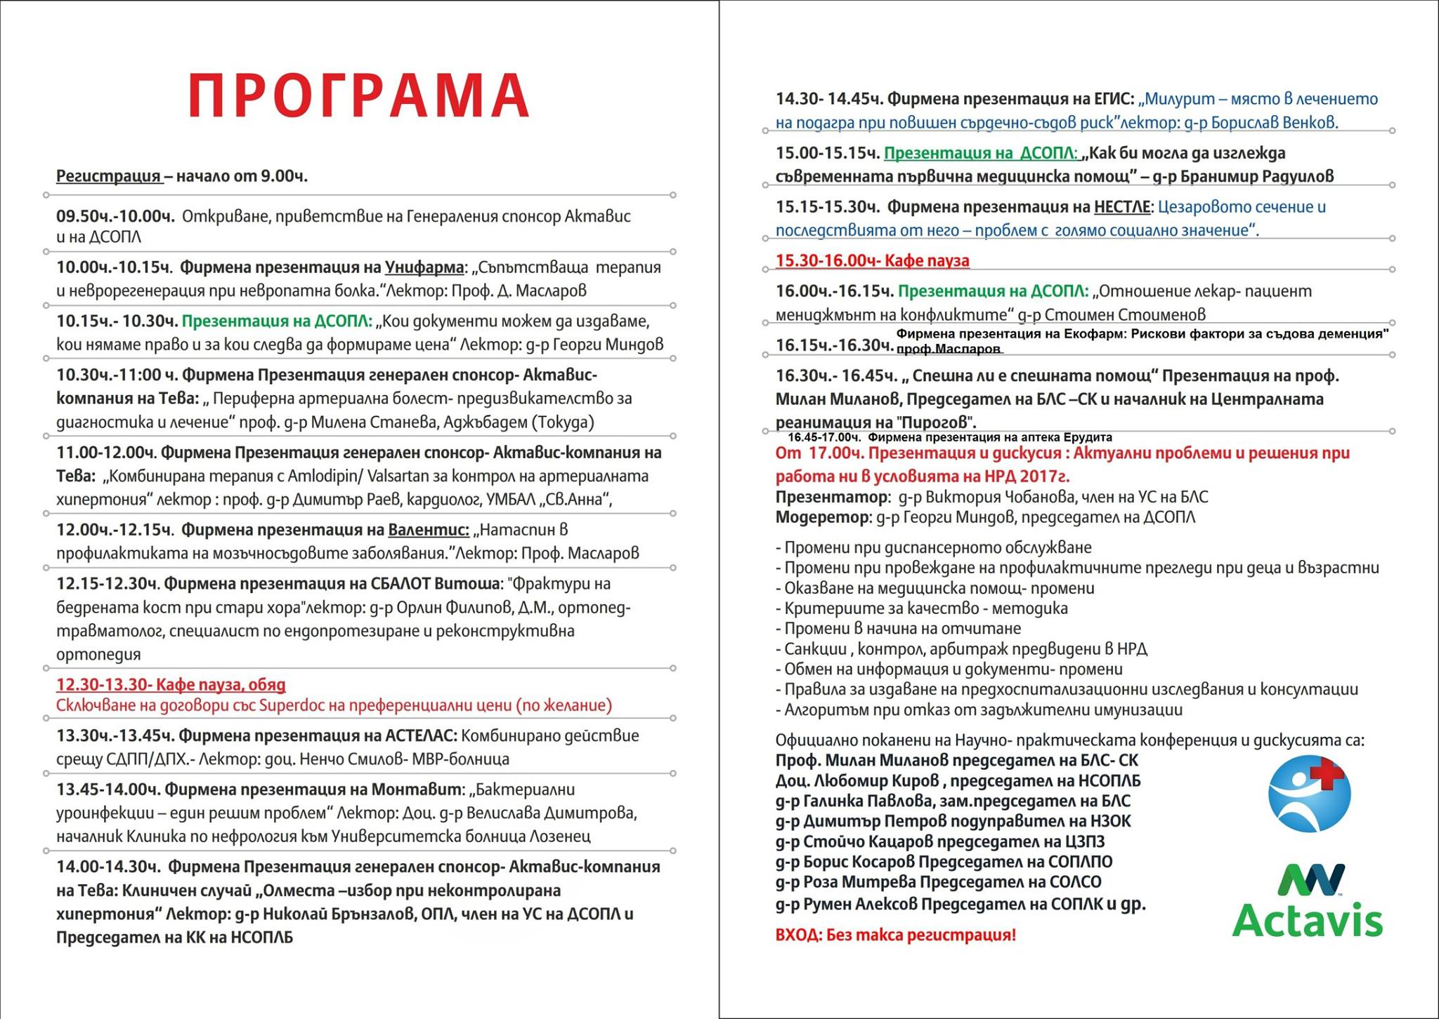

Slide 15
Доклад за проведената конференция на ДСОПЛ на 13 май,
Цел на Конференцията: Запознаване на колегията с „Актуални проблеми и решения в условията на НРД 2017г. „Таргет: над 100 участника, 15 фирми и 10 ВИП гости, както и над 15 000 лева постъпления.
Организация и подготовка: участвали в подготовката и провеждането : Миндов, Борисова, Брънзалов,Стояновска, Здравкова, Тодоров, Радуилов. Не участвали: Памукова, Колев, Косева, Самарев, Свещникова, Еров, Димова, като 5 от последните не са присъствали на конференцията, като не представили уважителна причина.
Провеждане: Участваха: 22 фирми, 140 души участника , 5 лекции изнесени от ОПЛ, 4 професора и 2 доцента.От ВИП гостите са присъствали- проф. Миланов и Галинка Павлова, зам. Председател на БЛС, Роза Митрева.
Приходи: Генерален спонсор е Актавис с 5000лв, .13 щанда на фирми х 500 лева, 8 бр. Щанд и лекция- 8х1000 лв-8000 лева – общо бруто постъпления: 19 500лв.
Разходи: Общо 5751.22 лева и включват: Такса за наем на 2 зали и щандове, озвучаване,екран, /мултимедията е наша- спестили сме 150лв./ , Храна, напитки, кафе паузи, по време на конференцията, 504 лв. за печат на 640 бр. двойни покани, 296 лева хонорар по договор за 4 души асистенти х 80 лв./човек, или 10 лв./час, Кабели, разклонители, хъб/25 лв/, цветя- 2 букета за общо 30 лв, , препарати за почистване на залата и тоалетните /12 лева/, 1 бр. за такси за 8.54 лв.
Нетен финансов приход: 13 748.78лв.+ 2 012лв. чл. внос
Банковата наличност към 13.06.2017г. е 30.362 лв. и 2 стотинки
Оценка на проведеното мероприятие: Отлична, 25% по-големи приходи от предходната, отлични отзиви от фирми и колеги заявка за ново участие.
Има 8 молби за членство: Мария Янчова, Цветан Борисов, Милен Минков, Емилия Йовева, Петя Цветкова, Серьожа Костадинов, Христина Делчева, Калинка Георгиева.

Slide 16
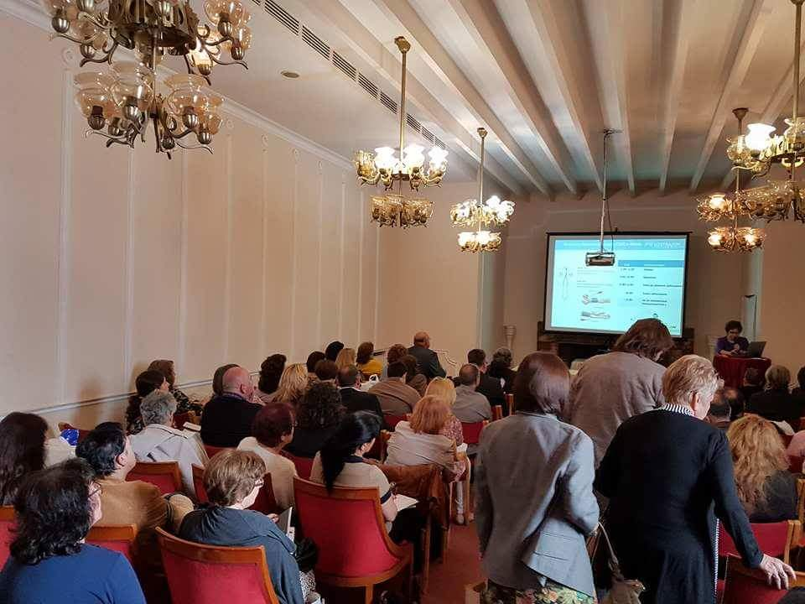

Slide 17
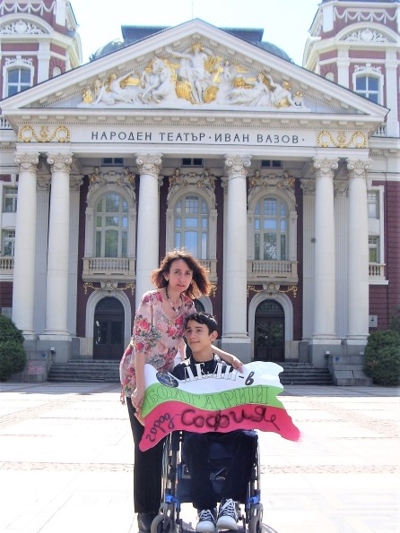

Slide 18
ПРОТОКОЛ ОТ ГОДИШНО ОБЩО СЪБРАНИЕ На ДСОПЛ 10.05.2017г.,
Дневен ред:
1.Представяне на одитния доклад на ДСОПЛ 2012-2016 и последващи действия , докладчик: д-р Косева
2.Предложение за промяна в размера на чл. внос. докладчик: д-р Миндов
3. Избор на делегати за Общото отчетно- изборно събрание на НСОПЛБ на 8 юли 2017г.
4. Отчет за дейността на дружеството 2016-2017г. докладчик д-р Миндов
5. Обсъждане и приемане на основни насоки и програма за развитие на дружеството за периода 2017-2019г.

Slide 19
Изх.№17/18.06.2017г. До: д-р Косева, председател на КК
ДО: ЧЛЕНОВЕТЕ НА УС И КК
УВЕДОМИТЕЛНО ПИСМО
Уважаема д-р Косева, председател на КК на ДСОПЛ,
Във връзка с действия на д-р Памукова, член на КК в нарушение на чл.17, ал.4 И Чл.32 ал.2 от Устава на Дружеството Ви уведомявам за следното :
Члена на КК д-р Памукова от първия ден на създаването на Дружеството м.05. 2016г. тенденциозно оказва негативно въздействие на работата ни и извършва умишлени действия, уронващи престижа и интересите на ДСОПЛ.
Конкретно:
1. С Адв. Донева- препоръчана и ангажирана от д-р Памукова доведе до забавена с 3 месеца регистрация в СГС на Дружеството и в последствие сгрешена такава, която определя сега всички членове на УС да представляват общо Дружеството и поставяйки ни по този начин във фактическа невъзможност да подпишем Споразумението с Василев /финансови загуби/,
2. Фирма Мултиспорт- фирма ангажирана от д-р Памукова , довела до загуба от 400 лева приход от щанд и напрежение в УС и КК.
3. Оказан вербален , сексуален и телефонен тормоз на д-р Памукова върху председателя д-р Миндов, разпостранение на слухове за финасови злоупотреби от председателя цитирам: " Краде повече от д-р Василев".
Разпространението на подобни неистини води до отлив на членска маса и спонсори, което пряко води да финасови загуби в момента и в бъдеще.
4. Подронване имиджа на Дружеството, чрез разпространяване на неверни факти в публичното пространство- социалните мрежи фейсбук и при личен контакт с колеги и фирмени представители/ Финасови загуби/.
5. Манипулации в Пощата на дружеството довела до изтрити заявки за участие от фирми- спонсори и пряко довели до големи финансови щети на дружеството.
С настоящето писмо Ви сезирам официално за предприемане на мерки за предотвратяване на ГОЛЕМИ финасови загуби за Дружеството причинени към момента от д-р Памукова и призовавам да и се потърси персонална отговорност за нанесените ни към момента щети .
Смятам, че тези дейности на д-р Памукова подлежат на финансов контрол и санкции вкл. преустановяване на членство в Дружеството съгласно чл.19, ал.3 от Устава на ДСОПЛ

Slide 20
ОИС на НСОПЛБ
Гр. Пловдив
08.07.2017г. Делегати от ДСОПЛ:

Slide 21
ОИС на НСОПЛБ
Гр. Пловдив
08.07.2017г.
Издигати Кандидатури:
Д-р Самарев- член на УС
Д-р Миндов – член на УС /самоотвод
Д-р Миндов – етична комисия
Д-р Брънзалов- КК
Спечелени номинации:
Д-р Миндов – председател на ЕК на НСОПЛБ
Д-р Брънзалов- председател на КК

Slide 22
Изх.№18/23.06.2017г. До: д-р Косева, председател на КК
ДО: ЧЛЕНОВЕТЕ НА УС И КК
ВЪЗЛАГАТЕЛНО ПИСМО
Уважаема д-р Косева, председател на КК на ДСОПЛ,
Във връзка с ЧЛ.29 АЛ.4 и Чл.32.ал.2 от Устава на ДСОПЛ
Ви Възлагам:
Да се изготви и представи на УС финансов отчет за дейността на дружеството в периода от регистрацията в СГС м10.2016 до 22 юни 2017г. Срок : До провеждане на следващ УС
Да се изготви проекто- бюджет на Дружеството за периода 23.06.2017-06.2018 година и представи за обсъждане и приемане на УС.
Срок: при провеждане на следващ УС
Да се представи Становище на Контролната комисия, относно взето решение за дарение за лечение на непълнолетно дете на на д-р Адриана Кьосева. Срок: 30.06.2017
Да се изготви Проект за Правилник на ДСОПЛ относно отпускане на средства за лечение на членове на Дружеството Чл.7 ал.11 от Устава на ДСОПЛ .
Правилника да бъде подложен на обсъждане в Дружеството, УС и КК. Срок: до провеждането на нов УС
23.06.2017г. С уважение: д-р Миндов, председател на ДСОПЛ

Slide 23
С Решение и протокол №1 от 29.06.2017г.
Контролната комисия решава, че не е в провомощията и задълженията и не може да излезе със становище.
Устав на ДСОПЛ:
Чл. 31
(1) Контролен орган на сдружението е Контролната комисия.
Тя се състои от председател и четирима членове на Дружеството, които се избират от Общото събрание.
Чл. 32.
1. следи за съответствието на действията на Управителния съвет с решенията на Общото събрание и този Устав.
2. контролира правилното набиране и изразходване на средства на Дружеството

Slide 24
ПРОТОКОЛ № 5
от проведено Виртуално ЗАСЕДАНИЕ НА УС НА ДСОПЛ
В периода 20-23.06.2017г.
Колеги,
свиквам спешно Виртуален управителен съвет със следния въпрос:
1. Да дари ли ДСОПЛ средства за лечението на сина на д-р А.Кьосева?
Моля, всеки член на УС да отговори /гласува с "ДА", "НЕ" или "Въздържам се"
. Моля, отговорилите с "ДА" да предложат и сума.
Гласували: 9 души от УС
Всички членове
Резултати от гласуването:
1. д-р Миндов, Да, 5000лв.
2. д-р Колев, НЕ
3. д-р Т. Тодоров, Да, 5000лв.
4. д-р Здравкова, Да, 5000лв.
5. д-р Димова- въздържала се
6. д-р Самарев Да, 5000 лв.
7. д-р Брънзалов, Да, 1000 лв.
8. д-р Свещникова, Да, 5000лв.
9. д-р Борисова, Да, 10 000 лв.
Резултат от гласуването:
Да-7/седем/ гласували, Не-1/един/, Въздържал се-1 /един/.
Приема се с квалифицирано мнозинство.

Slide 26
Изх.№20/31.07.2017г.
ДО: д-р ВЕНЦИСЛАВ ГРОЗЕВ
ПРЕДСЕДАТЕЛ НА БЛС
ДО: проф. д-р МИЛАН МИЛАНОВ
ПРЕДСЕДАТЕЛ НА БЛС-СК
Предложения за промяна в устава на БЛС
Да отпадне изцяло член 20 а, (нов, 15.12.2012 г.) Акредитационен съвет към БЛС и релативните към него препратки.
Към Чл. 20б /3/ Досегашните Бордовете по специалности, да се трансформират в Бордове по сектори:
Борд ПИМП, Борд СИМП, Борд БП
Да се изработи Правилник за работата им, ясно записани в него задължения и отговорности, срокове за изпълнение и пр.
Чл.25 Предложение: Да се обсъди вариант за провеждане на Общо събрание в условията „падащ“ кворум и/или при присъствие на минимум от 1/3 от делегатите.
Да се обсъди налагане на санкция при 2 /два/ последователни неявявания на Общо събрание на делегат без уважителна причина.
Чл.27 т.10 Предложение: При нередовно плащане на членски внос на член на РК повече от 6 месеца лекаря да бъде уведомен за това чрез електроннота си поща и/или по друг подходящ начин. При незаплащане в 30 дневен срок след уведомяване на дължимите суми от чл.внос санкцията за това да не може да надвишава 1 /една/ месечна вноска. (В момента в БЛС-СК тази сума е 50 лв.)
При приемане на член в РК същия да бъде проверяван за липса на стари задължения към други РК.
Чл.27 т. 12. подпомага своите членове и техните семейства, в случай на нужда съобразно утвърден за това Правилник.
Чл.30т.7. /2/ Нова: /3./ Председателят и членовете на УС могат да присъстват на заседанията на КК на районната колегия.
Чл. 36. /1/ В регистъра се вписват следните обстоятелства:
Да отпадне „по местоживеене“ , а да се добави „ актуален телефон и е-майл“.
Чл.37а нова точка /3/ при неплащане за срок от шест месеца на чл. внос лекаря се уведомява и поканва да плати по е-майл, телефон или по друг подходящ начин. При незаплащане на дължимите суми в 30 /тридесет/ дневен срок от уведомяването лекаря следва да се „свали от регистър“. При последващо заплащане на сумите за чл. внос не може да му бъде наложена санкция по голяма от размера на 1 /една/ месечна членска вноска.
Чл. 44. /1/. НРД се подписва между УС на БЛС и Надзорен съвет на НЗОК на основание чл. 53 от ЗЗО и чл. 5 и чл. 13 от ЗСОЛЛДМ.
/2/. За водене на преговорите на експертно ниво УС на БЛС утвърждава експертни комисии, съставени от представител на УС на БЛС и членовете на бордовете по специалности / нова: Експертен съвет на ПИМП/, а за СИМП – на Експертния съвет на СИМП, избран по утвърден от УС правилник. Към комисиите могат да бъдат включвани и други лица, имащи експертни познания в дадена област.
Нова: Експертният съвет по ПИМП се състои от председател и 10 членове, избрани от БЛС по ред, утвърден от УС на БЛС. Експертният съвет по ПИМП участва в преговорите по НРД и по искане на УС на БЛС дава становища по проекти на нормативни актове и други документи, касаещи професионалната сфера на дейност на ПИМП. Председателят на Експертния съвет по ПИМП организира и ръководи работата му, както и го представлява пред трети лица при изпълнение на вменените му функции.

Slide 29
ЗАСЕДАНИЕ НА УПРАВИТЕЛНИЯ СЪВЕТ НА
ДРУЖЕСТВОТО НА СОФИЙСКИТЕ ОБЩОПРАКТИКУВАЩИ ЛЕКАРИ
Протокол №8/11.10.2017
Днес,11.10.2017 г., в Административен блок на УМБАЛ „Александровска“ ЕАД – Заседателна зала, се проведе заседание на УС на ДСОПЛ при следния дневен ред:
1. Обсъждане на дейността на работните групи на УС на ДСОПЛ
2. Разни
Присъстват:
Управителен съвет:
Д-р Георги Миндов
Д-р Тодор Тодоров
Д-р Марияна Свещникова
Д-р Петър Самарев
Д-р Николай Брънзалов
Д-р Николай Колев
Д-р Валентина Борисова
Д-р Диана Димова
Контролна комисия:
Д-р Красимира Косева
Налице е кворум съгласно чл. 30, ал. 3 от Устава на ДСОПЛ.
Заседанието се води от председателя на УС на ДСОПЛ д-р Георги Миндов.
Протокола се води от секретаря на УС на ДСОПЛ д-р Тодор Тодоров.
1. Обсъждане на дейността на работните групи на УС на ДСОПЛ
1.1 Обсъждане на споразумението на ДСОПЛ с д-р Володя Василев
УС обсъди и прие да се добавят промени в споразумението с д-р Володя Василев, а именно сумата от 10020 лева да бъде преведена до 31.12.2018 година.
Гласуване: „За“ – 8 – Миндов, Тодоров, Самарев, Свещникова, Брънзалов, Димова, Тодоров, Колев; „Против“ – няма, „Въздържал се“ – няма.
1.2 Обсъждане на организацията на предстоящата Конференция на ДСОПЛ на 2 декември 2017:
УС обсъди варианти за места за провеждане:
1. Сградата на секретариата на НС на БЧК - на бул. "Джеймс Баучер" 76
2. Хотел Рамада
3. Хотел Метрополитен

Slide 30
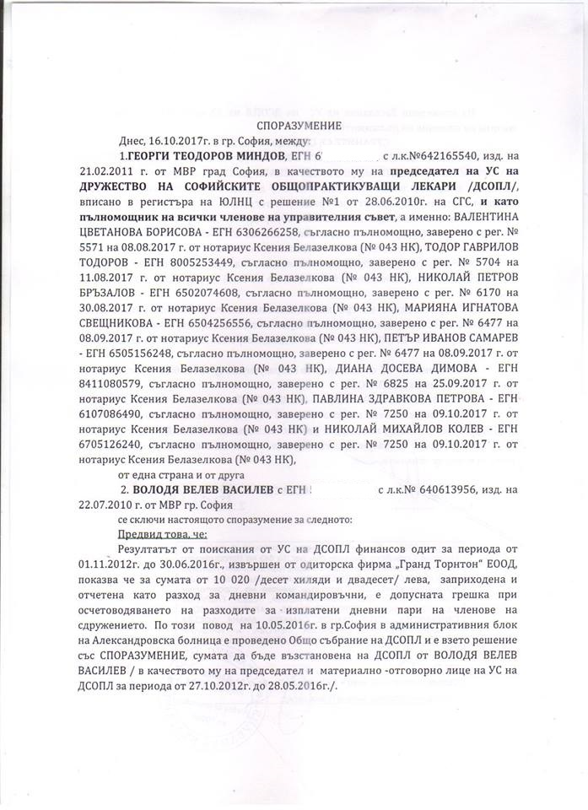

Slide 31
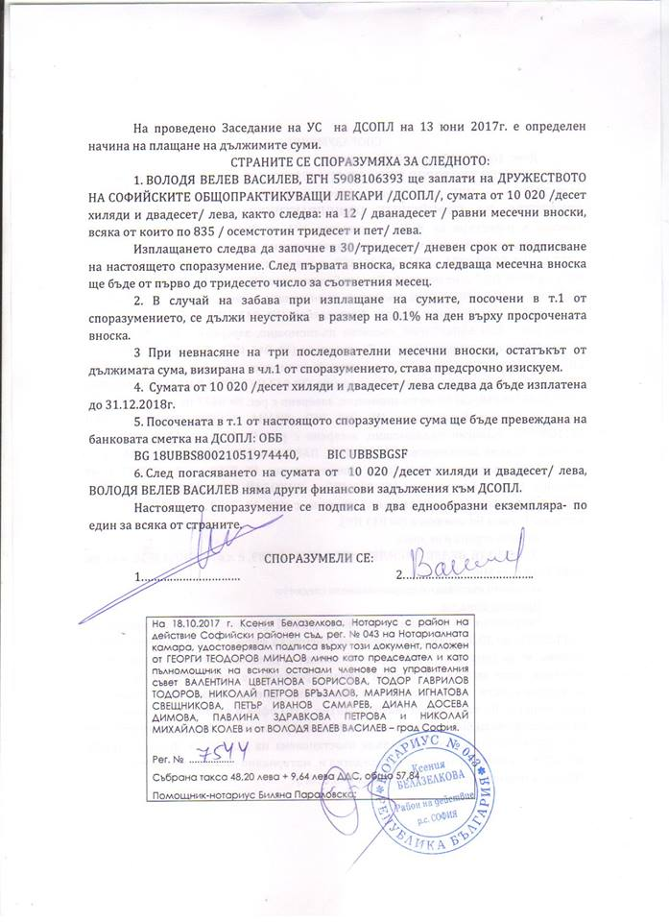

Slide 32
ЗАСЕДАНИЕ НА УПРАВИТЕЛНИЯ СЪВЕТ НА
ДРУЖЕСТВОТО НА СОФИЙСКИТЕ ОБЩОПРАКТИКУВАЩИ ЛЕКАРИ
Протокол №8/11.10.2017
Днес,11.10.2017 г., в Административен блок на УМБАЛ „Александровска“ ЕАД – Заседателна зала, се проведе заседание на УС на ДСОПЛ при следния дневен ред:
Обсъждане на дейността на работните групи на УС на ДСОПЛ
Разни

Slide 33
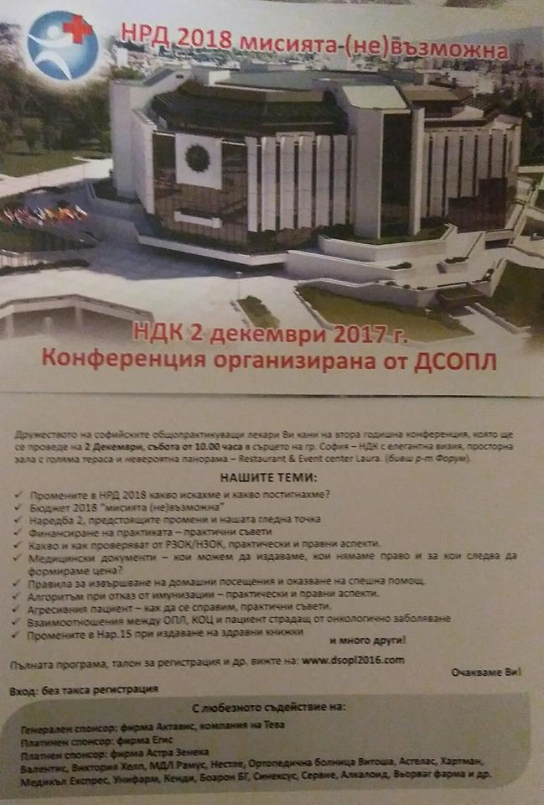

Slide 34
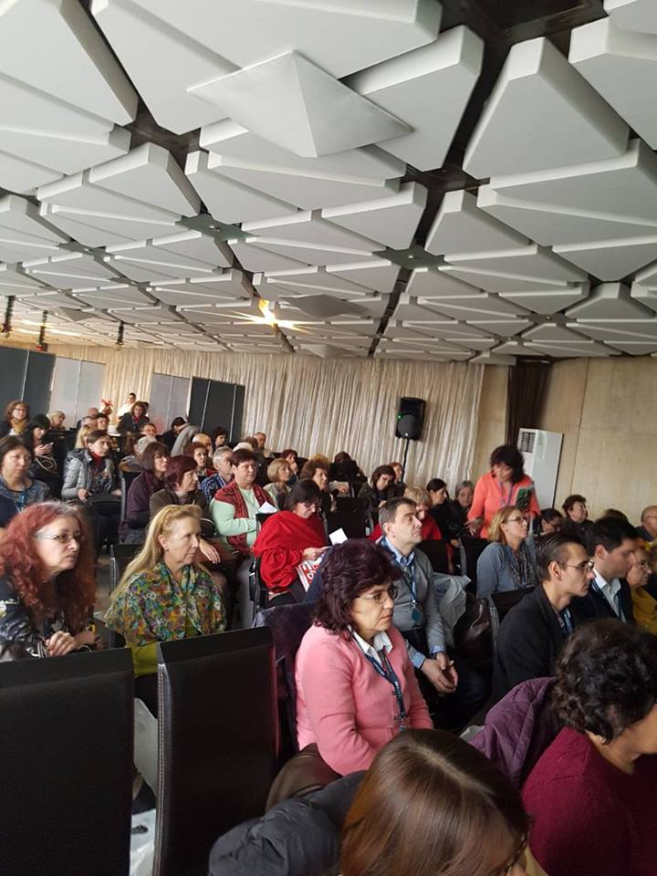

Slide 35
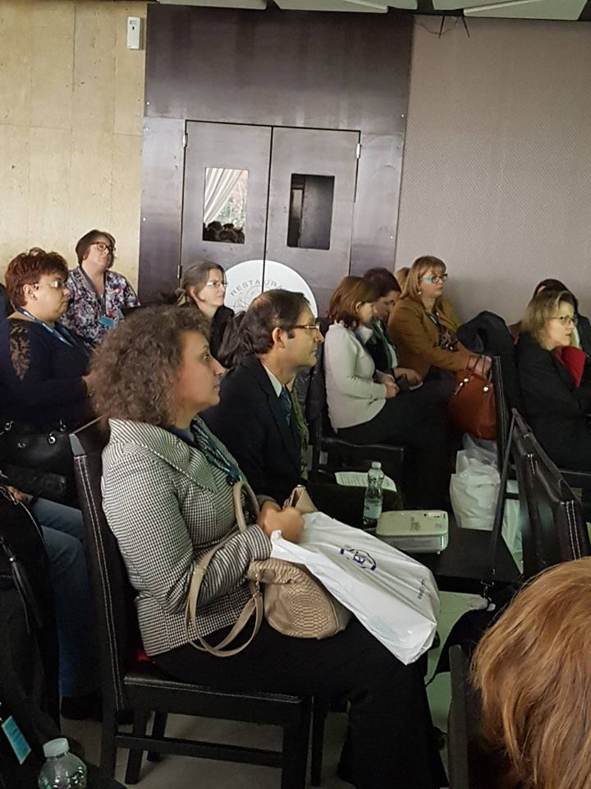

Slide 36
НДК ресторант Лаура 2 декември 2017
над 180 регистрирани участника, 22 фирми- спонсори.
Приоритетни лекции на ОПЛ
Отлична локация
Отличен кетеринг
Отлична организация

Slide 37
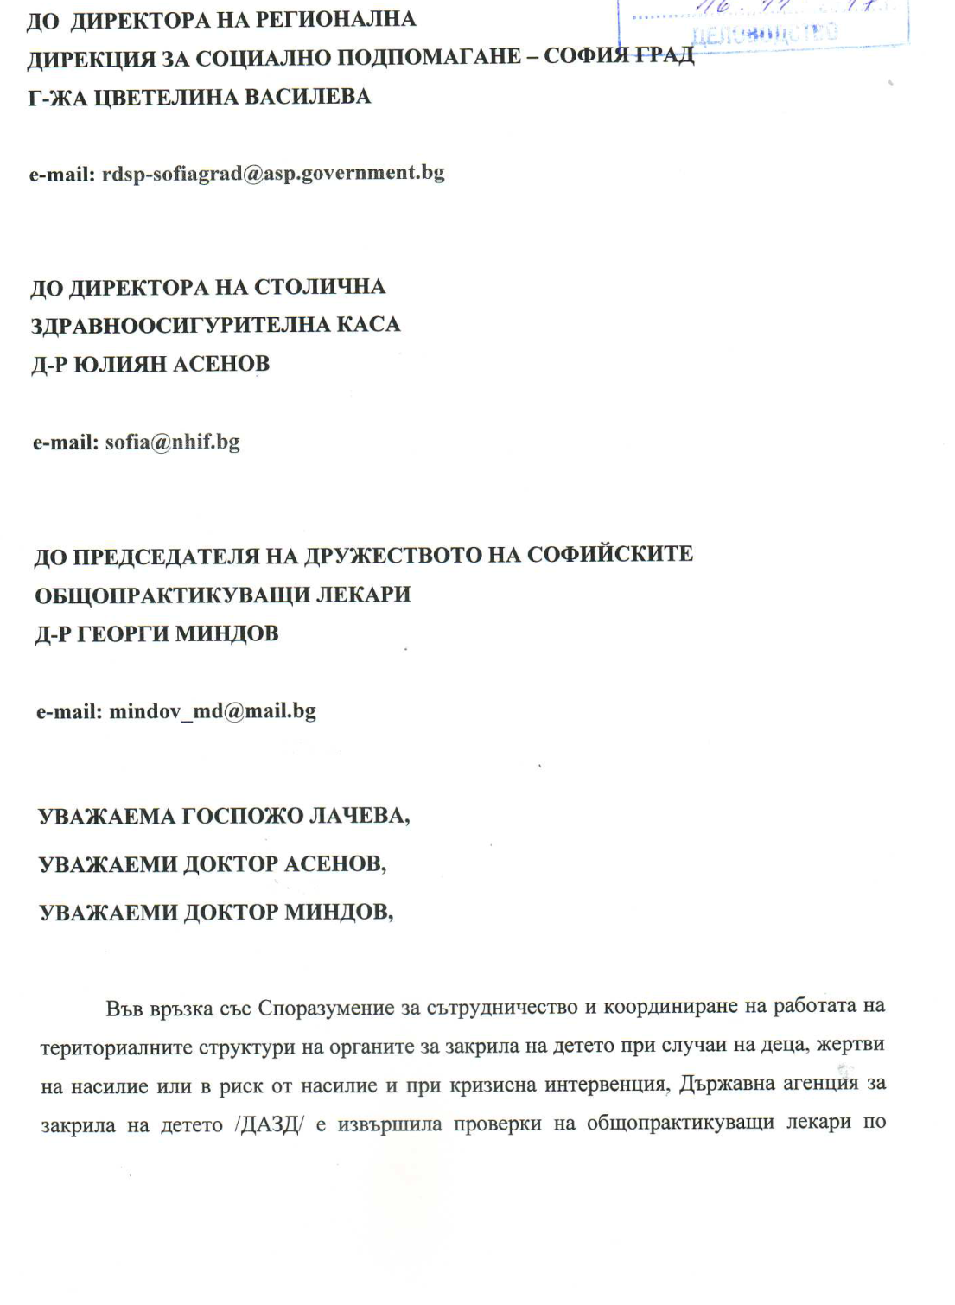

Slide 38
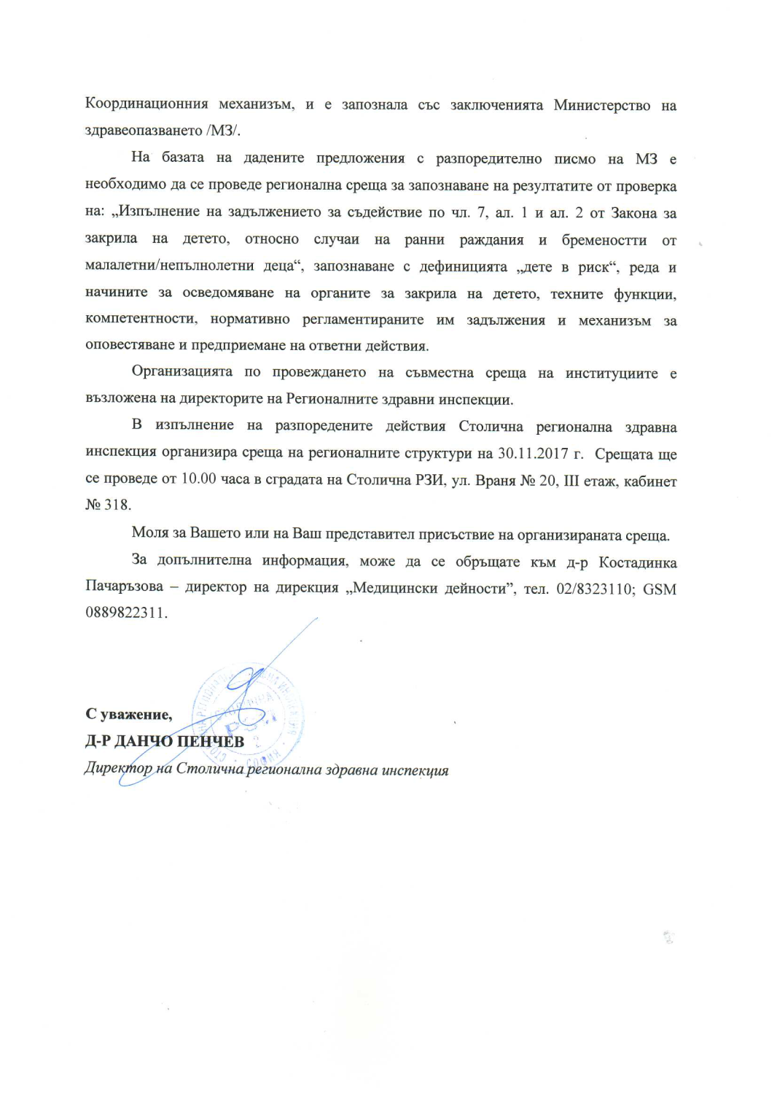

Slide 39
Изх. № 22/ 13.12.2017 г.
СТАНОВИЩЕ
от
Дружеството на софийските общопрактикуващи лекари в
относно
изменение и допълнение на Наредба № 3 от 2011 г. за изискванията за физическа годност към водачите на моторни превозни средства и условията и реда за извършване на медицинските прегледи за установяване на физическата годност за водачите от различните категории (обн., ДВ, бр. 39 от 2011 г., изм. и доп.,бр. 30 от 2016 г.), публикуван на електронната страница на МЗ на 30.11.2017 г.

Slide 40
ЗАКЛЮЧЕНИЕ:
2017 – една динамична година
Смениха се 3 министъра на здравеопазването
Нов НРД
12% повишен бюджет в ПИМП
ДСОПЛ направи множество категорични заявки за:
Обединяване на лекарите , не само в гр. София
Провежда се политика на сътрудничество с НСОПЛБ, БЛС, БЛС-СЛК, НПО
Строга финансова дисциплина
Обществена дейност, медийни изяви
Промяна на обществената нагласа към ОПЛ
Извоюва уважение и достойно място в гилдията

Slide 41
За пръв път ДСОПЛ:
Направи дарения
Плати данъци
Направи отчисления от членският си внос към НСОПЛБ

Slide 42
БЛАГОДАРЯ
ЗА ВНИМАНИЕТО!

